Slide 1
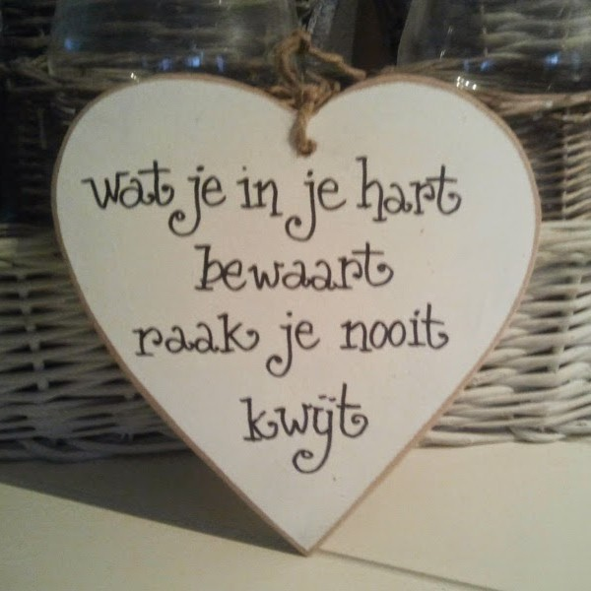
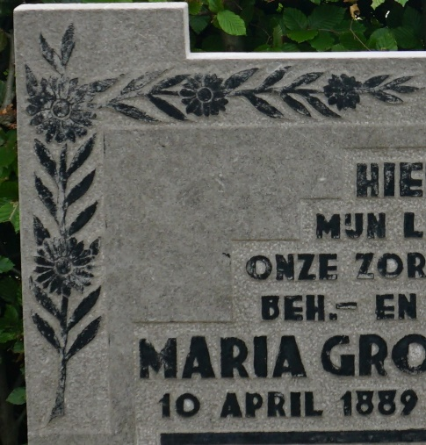
Herinneren, herdenken, gedenken

Slide 2
Monument voor 10 doodgeschoten mannen

Slide 3
Monument voor 10 doodgeschoten mannen

